Slide 1
মাল্টিমিডিয়া ক্লাসে সকলকে স্বাগতম

Slide 2
পরিচিতি
মদিনা খাতুন
সহকারী শিক্ষক ( আইসিটি )
লক্ষ্মীপুর দ্বিমুখী উচ্চ বিদ্যালয়
কুলিয়ারচর, কিশোরগঞ্জ।
শ্রেণি: ষষ্ঠ
বিষয় : বাংলা প্রথম পত্র
কবিতা : মুজিব
সময় : ৫০ মিনিট।

Slide 3
ভিডিওটি মনোযোগ দিয়ে দেখ এবং চিন্তা করে বল ভিডিওতে কার কথা উল্লেখ আছে?

Slide 4
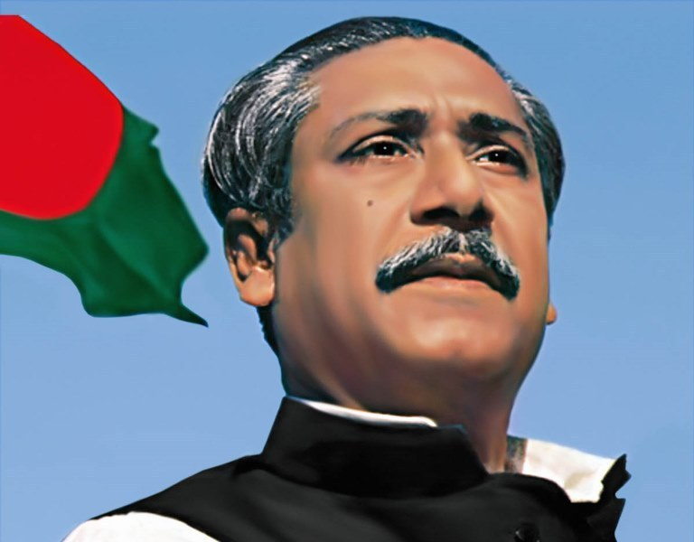
মুজিব
রোকনুজ্জামান খান

Slide 5
শিখনফল
এই পাঠ শেষে শিক্ষার্থীরা ------
কবি “রোকনুজ্জামান খানের” পরিচিতি লিখতে পারবে;
নতুন শব্দগুলো বাক্যে প্রয়োগ করে লিখতে পারবে;
“মুজিব” কবিতাটি শুদ্ধ উচ্চারণে আবৃত্তি করতে পারবে;
বাংলার প্রকৃতি ও মানুষের মনে মুজিবের উপস্থিতি ব্যাখ্যা করতে পারবে।

Slide 6
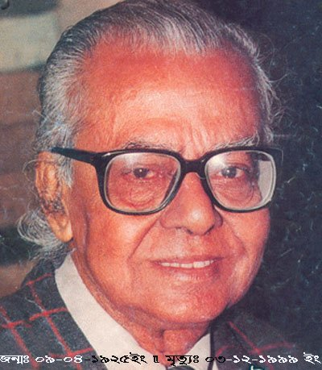
তাঁর প্রকাশিত উল্লেখযোগ্য বই: ছড়া- ‘হাট্রিমা টিম’, ‘খোকন খোকন ডাক পাড়ি’, অনুবাদ – ‘আজব হলেও গুজব নয়’;সম্পাদনা-আমার প্রথম লেখা, ‘ঝিকিমিকি’ ‘বার্ষিক কচি ও কাঁচা, ছোটদের আবৃত্তি ইত্যাদি।
১৯৮৫ সালে ফরিদপুর জেলার পাংশা উপজেলায় জন্মগ্রহণ করেন
দাদাভাই ‘বাংলা একাডেমি সাহিত্য পুরস্কার’ ‘বাংলাদেশ শিশু একাডেমি’ পুরস্কার, ‘একুশে পদক’, ‘জসীমউদ্দীন স্বর্ণপদক’ ও ‘স্বাধীনতা পুরস্কার ইত্যাদি পুরস্কারে ভূষিত হন।
১৯৯৯ সালে তিনি পরলোক গমন করেন।
তিনি ‘দাদা ভাই’ নামে সমধিক পরিচিত।
পেশায় তিনি একজন ডাক্তার।
১৯৫৬ সালে তিনি জাতীয় শিশু-কিশোর সংগঠন ‘কচিকাঁচার মেলা’ গঠন করেন।
‘দৈনিক মিল্লাত’, ‘সাপ্তাহিক পূর্বদেশ’, ‘পাকিস্তানি ফিচার সিন্ডিকেট’ প্রভৃতি পত্রিকা ও ফিচার প্রতিষ্ঠানে তিনি সাংবাদিকতা করেন।
১৯৪৯ সালে কিছুদিন মোহাম্মদ নাসির উদ্দিন সম্পাদিত ‘শিশু সওগাত’ –এর সঙ্গে তিনি জড়িত ছিলেন।
তিনি দীর্ঘকাল ‘মাসিক কচিকাঁচা’ নামে একটি শিশুপত্রিকা সম্পদনা করেন।

Slide 7
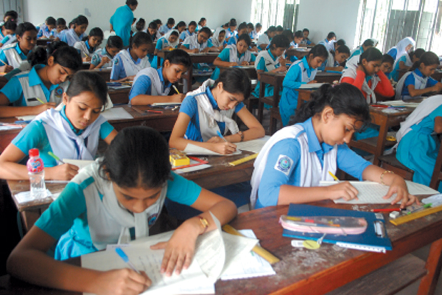
একক কাজ
কবি রোকনুজ্জামানের জীবনী সম্পর্কে ৫ টি বাক্য লিখ।

Slide 8
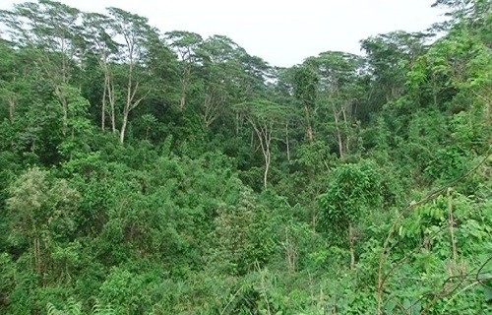
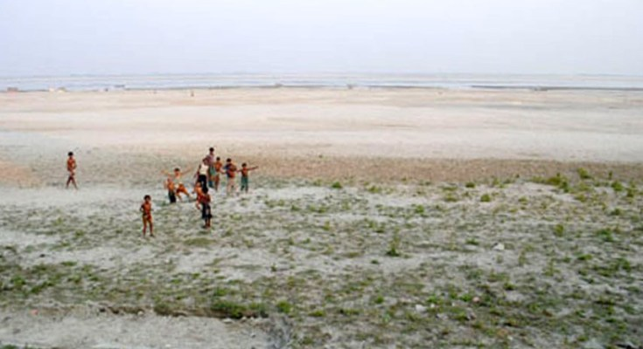
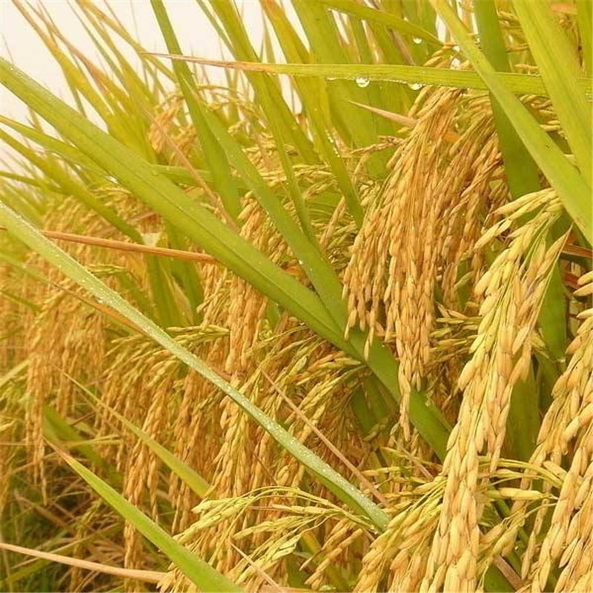
বনভূমি
গাছ পালায় ঘেরা জঙ্গল এলাকা।
বালুচর
বালুর পলি জমে উৎপন্ন যে চর।
সোনাধান
সোনালি রঙের পাকা ধান।
চিরশিশু
চিরকাল যে শিশুর মত সহজ, অকৃত্রিম ও মমতাময়।

Slide 9
জোড়ায় কাজ
বনভূমি, বালুচর, সোনাধান ও চিরশিশু শব্দগুলো দিয়ে একটি করে বাক্য তৈরি কর।

Slide 10
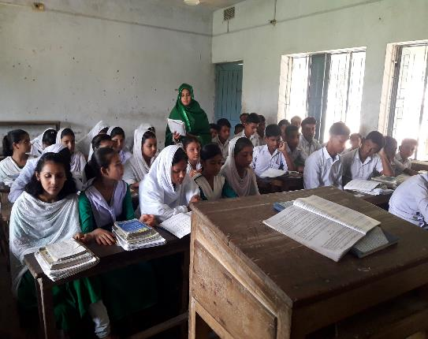
আদর্শ পাঠ

Slide 11
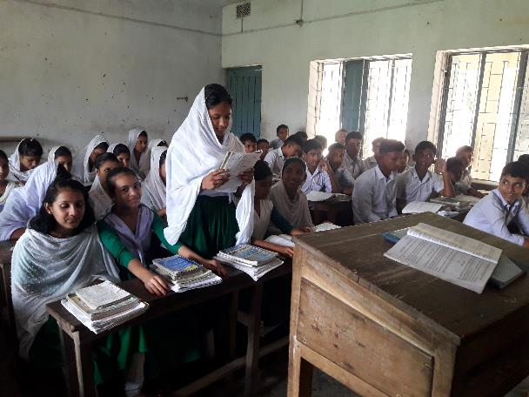
সরব পাঠ

Slide 12
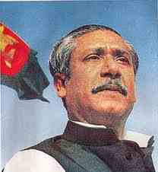
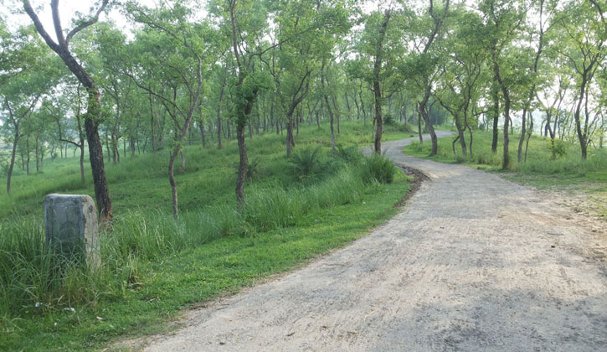
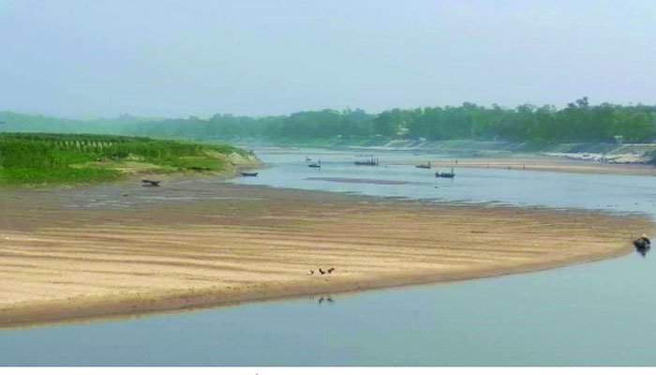
সবুজ শ্যামল বনভূমি মাঠ নদীতীর বালুচর
সবখানে আছে বঙ্গবন্ধু শেখ মুজিবের ঘর।

Slide 13
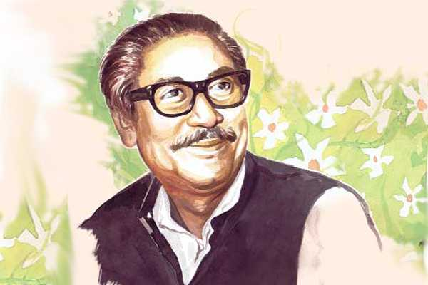
সোনার দেশের মাঠে মাঠে ফলে সোনাধান রাশি রাশি
ফসলের হাসি দেখে মনে হয় শেখ মুজিবের হাসি।

Slide 14
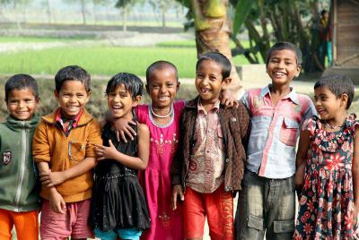
শিশুর মধুর হাসিতে যখন ভরে বাঙালির ঘর
মনে হয় যেন শিশু হয়ে হাসে চিরশিশু মুজিবর।

Slide 15
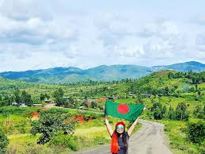
আমরা বাঙালী যতদিন বেঁচে রইব এ বাংলায়
স্বাধীন বাংলা ডাকবে : মুজিব আয় ঘরে ফিরে আয়!

Slide 16
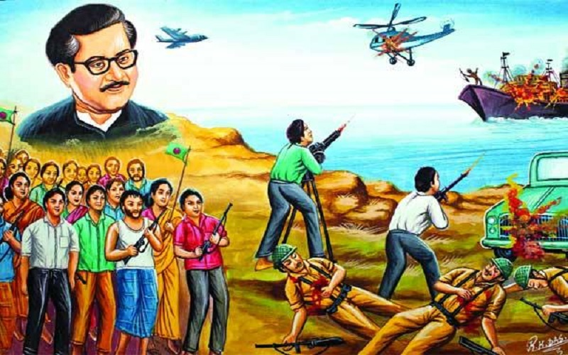
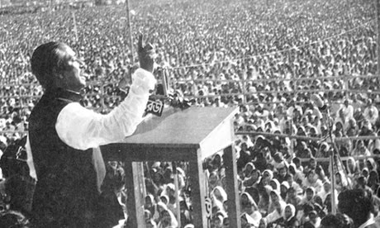
বঙ্গবন্ধু শেখ মুজিবুর রহমান দেশকে ভালবেসে স্বাধীনতার জন্য সংগ্রাম করেছেন। পাকিস্তানী শাসকদের ভয়ভীতি, জেলজু-লুমকে উপেক্ষা করে তিনি স্বাধীনতা সংগ্রামের ডাক দিয়েছেন। তার আহ্বানে দেশের জনতা মুক্তিযুদ্ধ করে দেশ স্বাধীন করেছে।

Slide 17
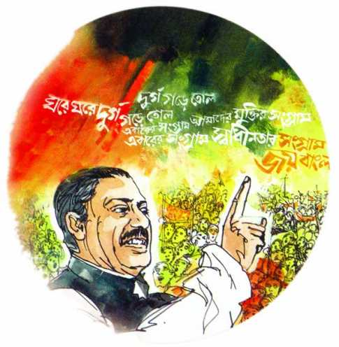
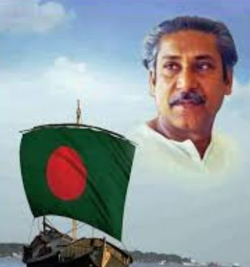
কবি আমাদের জীবনের সকল স্তরে বঙ্গবন্ধু শেখ মুজিবুর রহমানের প্রতিমূহুর্তের উপস্থিতির কথা তুলে ধরেছেন।

Slide 18
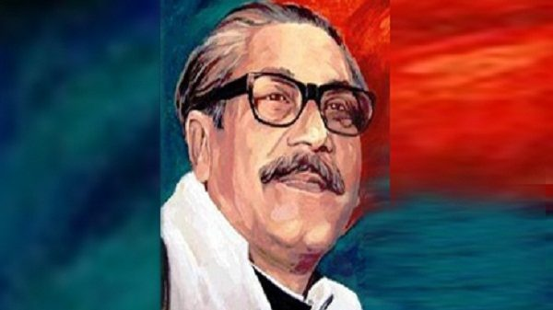
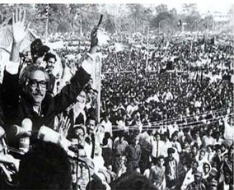
এই স্বাধীন দেশের তিনি স্থপতি, জাতির পিত। এই দেশকে ভালবাসতেন বলেই তিন সংগ্রাম করেছেন ও জীবন দিয়েছেন। তাঁর এই ভালবাসা ও দেশপ্রেমের মূল্য অপরিসীম।

Slide 19
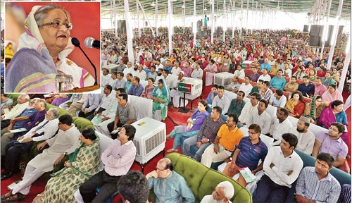
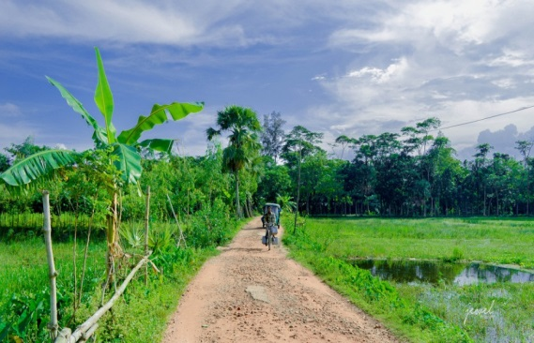
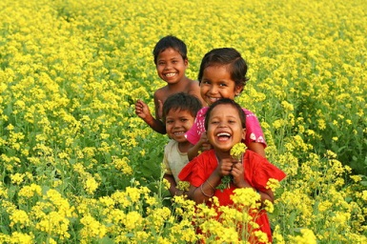
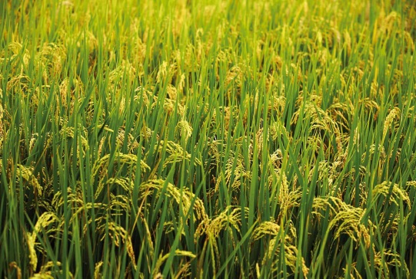
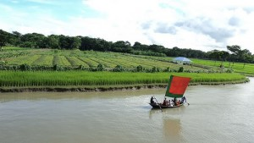
বাংলার মানুষ, প্রকৃতি, আকাশ-বাতাস সব জায়গাতেই বঙ্গবন্ধু বিরাজমান। প্রতিটি শিশুর অমলিন হাসিতেও তাঁর উপস্থিতি।

Slide 20
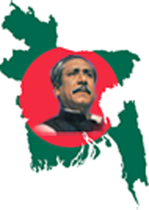
দলীয় কাজ
‘বঙ্গবন্ধু শেখ মুজিবুর রহমানের অস্তিত্ব সারাবাংলায় বিরাজমান’- কথাটির ব্যাখ্যা দলে আলোচনা করে উপস্থাপন কর।

Slide 21
মূল্যায়ন
রোকনুজ্জামান খান কী নামে পরিচিত ?
কাকে চিরশিশু বলা হয়েছে ?
রোকনুজ্জামান খান পেশায় কী ছিলেন ?
ফসলের হাসি দেখতে ঠিক কার হাসির মতো ?
সোনার দেশের মাঠে মাঠে কী ফলে ?

Slide 22
বাড়ির কাজ
“মুজিবের উপস্থিতি সবার মাঝে” – কথাটি ব্যাখ্যা করে খাতায় লিখে আনবে।

Slide 23
আজকের পাঠে সকলকে ধন্যবাদ

